Slide 1
LSR 1500
Le plein air
François Gravelle Ph.D.

Slide 2
Introduction
Le plein air est essentiellement un champ multidisciplinaire. Cependant, à la base le plein air représente l’interaction de deux grands secteurs soient: humains et ressources naturelles

Slide 3
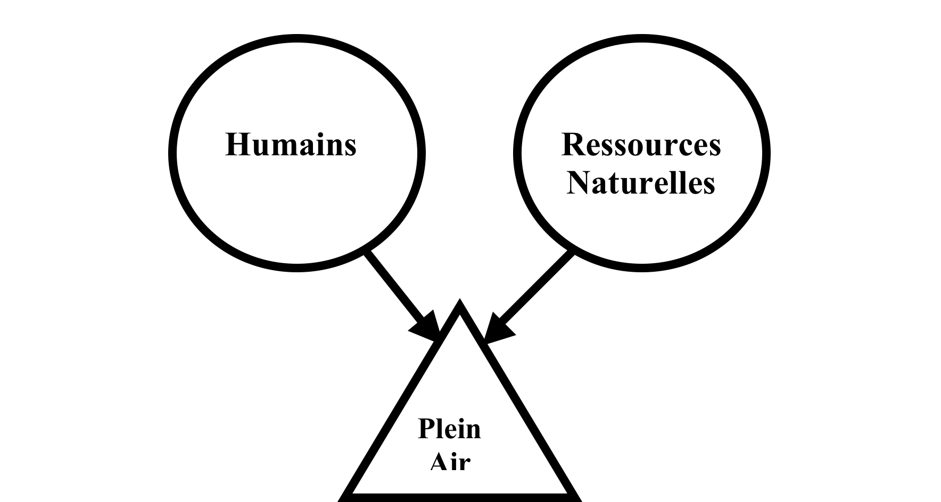
Interaction entre les dimensions des ressources naturelles et humaines

Slide 4
La dimension humaine
prendre en ligne de compte un ensemble de facteurs clefs qui vont inclure :
  la motivation et les besoins des participants,
  les activités de plein air,
  l’environnement dans lequel
  les activités se déroulent,
  les résultats de l’activité de plein air (expérience)

Slide 5
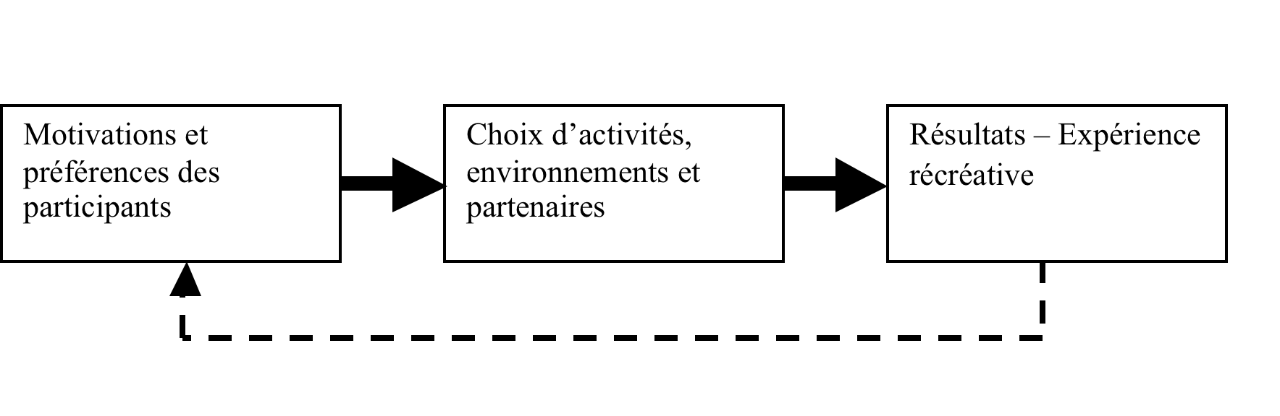
Modèle de l’expérience de plein air

Slide 6
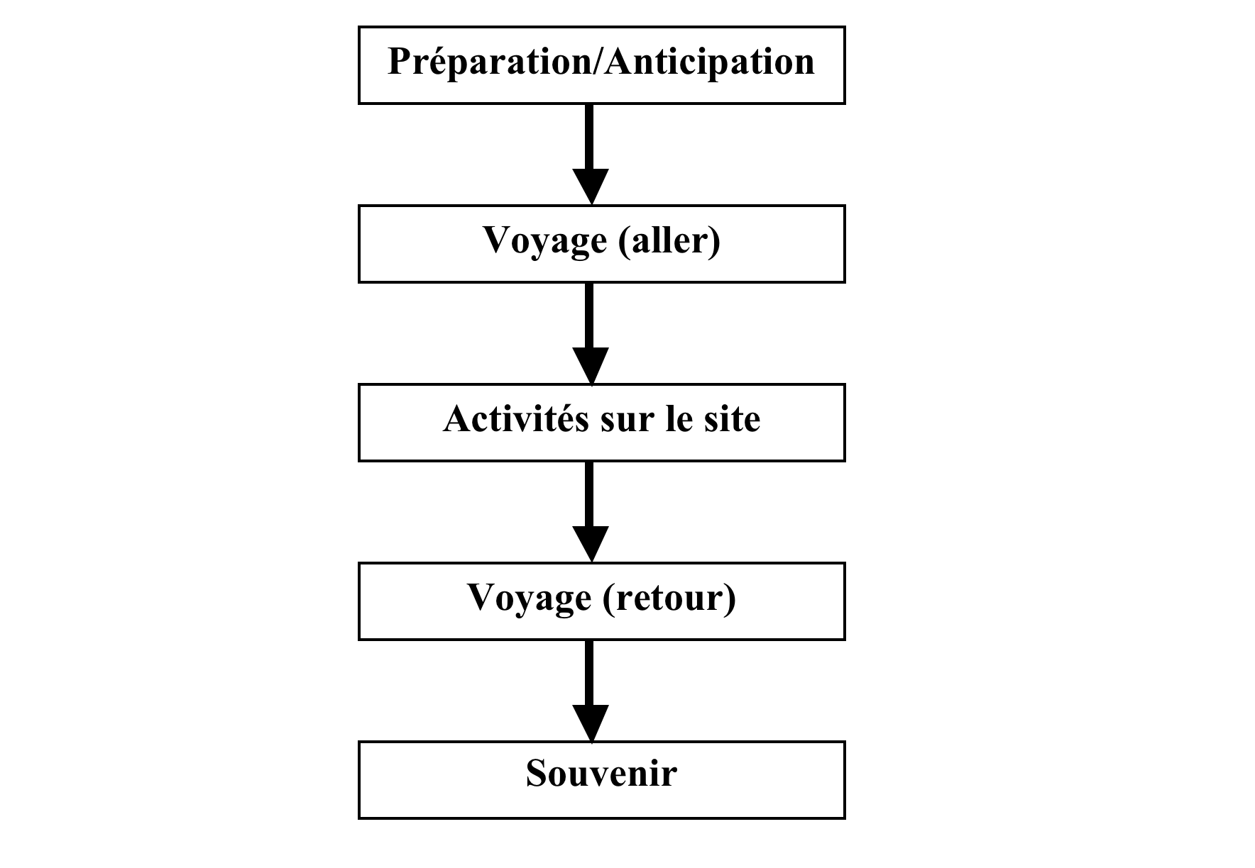
Définir et comprendre le loisir de plein air

Slide 7
Les ressources naturelles
Les ressources naturelles représentent la pierre angulaire de la pratique des activités de plein air.

Slide 8
Types d’activité de plein air
Le plein air peut être subdivisé dans un ensemble de types d’activités qui sont influencées par plusieurs domaines

Slide 9
Interrelation entre les sub-divisions du plein air.
Source : Moore et Driver (2005)

Slide 10
Ceux qui s’intéresent au loisir de plein air
Le participant
Les équipes de travails gouvernementales
Fournisseurs et intervenants…

Slide 11
La diversité des loisirs de plein air
Politiques
Ressources
Attentes de la communauté…

